Slide 1
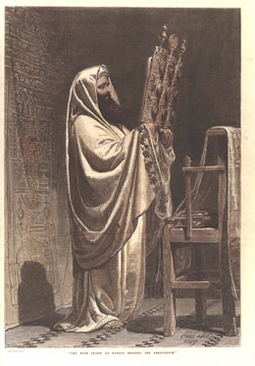
الكهنوت اليهودي
القيادة في العهد القديم
د. ريك جريفيث • مؤسسة الدراسات اللاهوتية الأردنية • BibleStudyDownloads.org

Slide 2
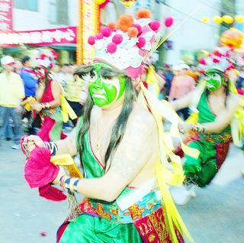
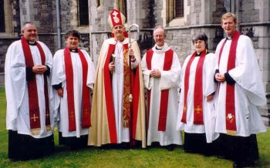
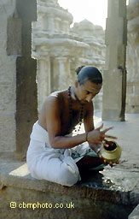
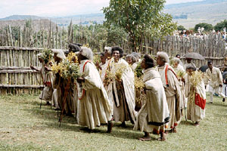
مقدمة
الشخص المصرح له بأداء الشعائر المقدسة لدين ما خاصة كوسيط بين البشر والله

Slide 3
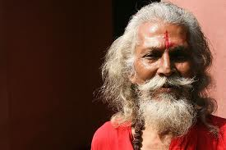
برنامج يوم كاهن هندوسي
6 ص: الإستيقاظ والصلاة
7 ص: الإستحمام الأول يليه الواجبات الصباحية (الغسيل والتنظيف)
8 ص: الإفطار (الصنوف الأدنى لإطعام الآلهة وتحميمهم)
9 ص: تعليم ومقابلة الناس أو أي أمور أخرى يجب عملها
11 ص: الإستحمام الثاني والصلوات
12 م: الغداء متبوعاً بالراحة وإطعام الآلهة
1 م: واجبات أخرى (جنائز، صلوات، نصائح)
3 م: الإستحمام الثالث بالإضافة غلى الغسيل ووضع ملابس الآلهة
4 م: الشعائر الكهنوتية (الذبائح)
6 م: العشاء والمزيد من التأمل (إطعام الآلهة)
7 م: إغلاق وتنظيف المعبد

Slide 4
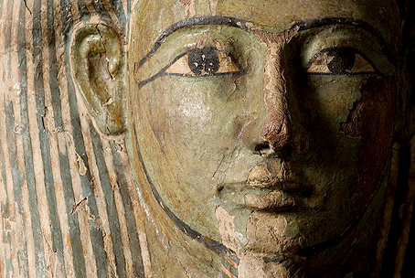
المصريين

Slide 5
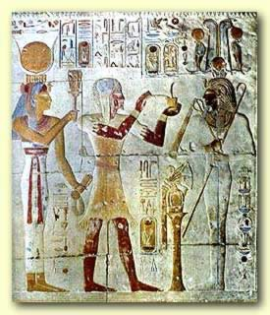
الكهنوت المصري
الكهنوت المصري
التعيين وأنواع الكهنة
قوانين التطهير
الواجبات

Slide 6
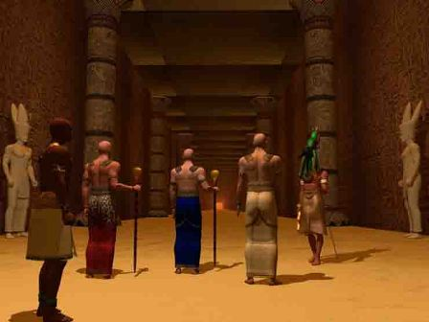
التعيين والأنواع
إيمان المصريين
تم خلق العالم وترتيبهوحكمه من قبل الآلهة بواسطة فرعون
هناك إله لكل ناحية من نواحي الحياة حتى فيما يخص وضع المكياج
يجب تكريم الآلهة والعناية بها كل يوم وإلا أصبحت الحياة مهددة

Slide 7
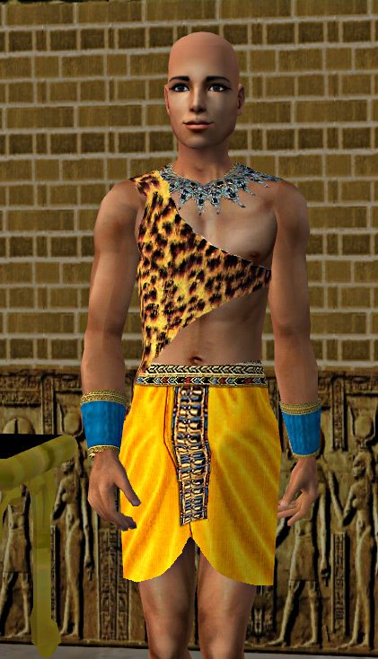
التعيين والأنواع
يجب أن يكون الكهنوت:
ممنوحاً من قبل فرعون
موروثاً من الأب إلى الإبن والحفيد أو أي عضو في العائلة
يمكن شرائه حيث يعتبر الكهنوت مطمعا لامتيازاته ومكانته

Slide 8
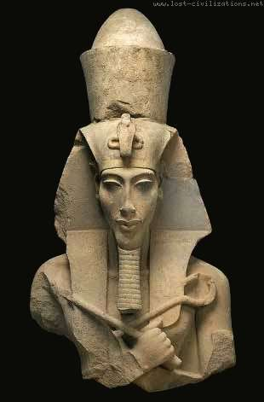
التعيين والأنواع
رئيس الكهنة - فرعون
رئيس الكهنة – المستشار السياسي لفرعون والذي يشرف على الطقوس والإحتفالات السحرية
الكاهن القارئ (خير حب) – يقرأ الطقوس المقدسة والنصوص الدينية
كهنة متخصصون – مسؤولون عن صناعة الساعات والتنجيم والشفاء

Slide 9
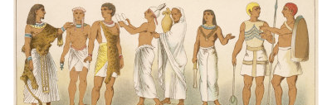
السحرة العلمانيون - مقدمو خدمات المجتمع (مثل الإستشارة والفنون السحرية والشفاء)
الكتبة – كتابة النصوص السحرية، وإصدار المراسيم الملكية، وحفظ السجلات
الكاهنات - الغناء والموسيقى والرقص

Slide 10
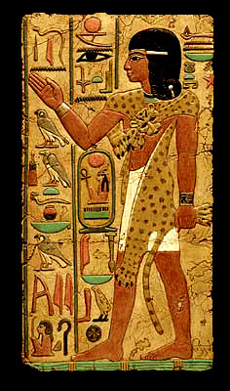
التعيين والأنواع
كان للكهنة وظائف علمانية
يمكنهم الزواج وإنجاب الأطفال
مدعوون لأداء الواجب كل شهر من أصل ثلاثة شهور
يتم تنظيمهم في أربع مجموعات

Slide 11
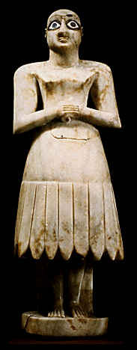
قوانين التطهير
قبل خدمة المعبد:
ضرورة الإغتسال
ضرورة الحلاقة
ضرورة الإمتناع عن النشاط الجنسي
ضرورة تجنب أطعمة محددة (مثل السمك)
ضرورة تجنب ارتداء الصوف أو الجلد

Slide 12

الواجبات
عدم التبشير
عدم نشر تعاليم عن سمو الآلهة
عدم الإشراف على خير الناس الروحي أو المعنوي
عدم القيام بأعمال الإسترضاء أو التضحية من أجل مصلحة الناس

Slide 13
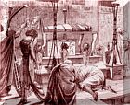
تحنيط الكهنة

Slide 14
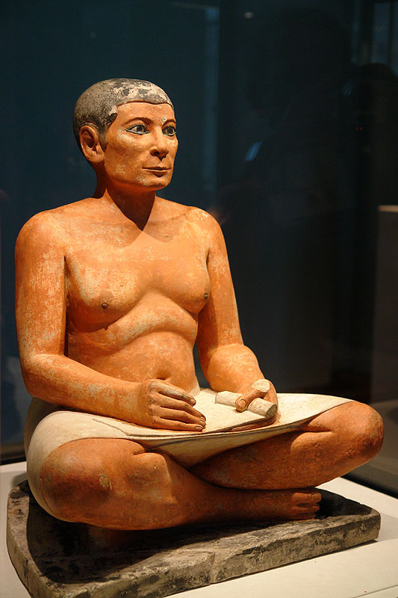
الواجبات
تكريم وزيارة الآلهة يومياً
المهرجانات وأيام الأعياد
الواجبات غير الدينية

Slide 15

الزرادشتية

Slide 16

سنغافورة

Slide 17
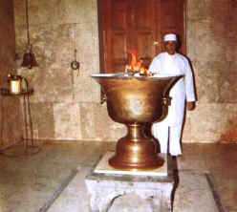
■ الأثرفان (كهنة النار)
■ المجوس
التسلسل الهرمي الكهنوتي

Slide 18
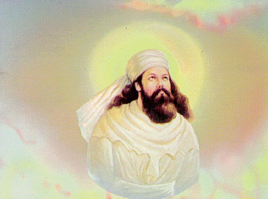
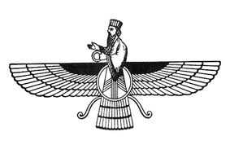
المبادرة
1. مهنة مكتسبة وليست مهنة وراثية.
2. يمكن لكل من يطمح بها (شاب/كبير، ذكر/أنثى) أن يتدرب للكهنوت.
3. التدريب الصارم مطلوب

Slide 19
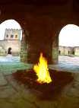
الواجبات الدينية
■ يبدأ التدريب الكهنوتي في سن السابعة
■ تعلم تلاوة الأفستا ونصوص أخرى من قداس الياسنا.
■ إطعام نار الأفستا في المعبد بشكل دائم بخشب الصندل أثناء تلاوة الأفستا من القلب.

Slide 20
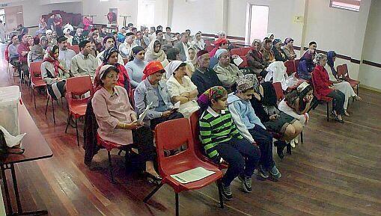
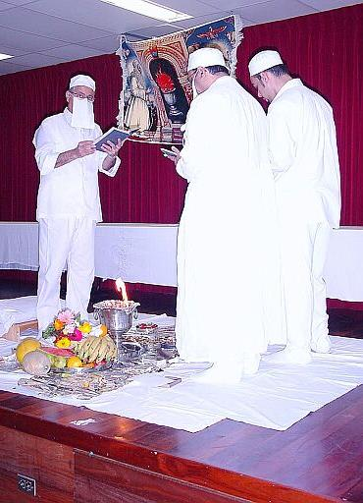
إقامة المراسم
■ النافزوت(حفل التدشين الجديد(
■ الدفن
■ الذبائح

Slide 21
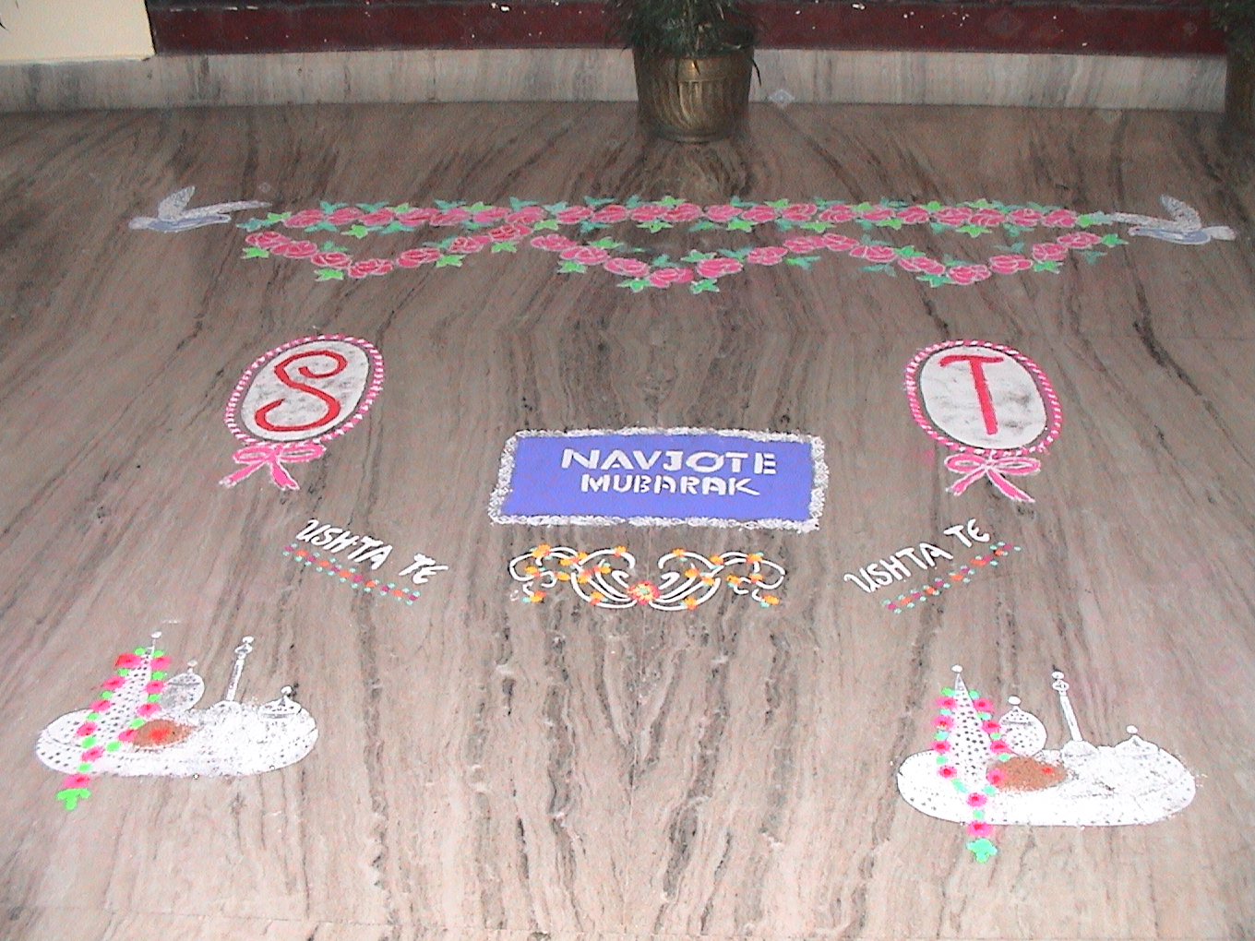
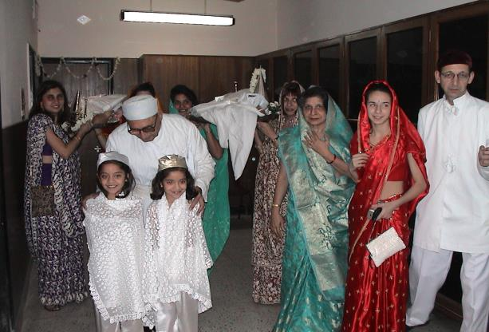
Navzote
1.Nahn
2.Prayers of Repentance
3.Investiture of Sedreh and Kusti
4.Blessings

Slide 22
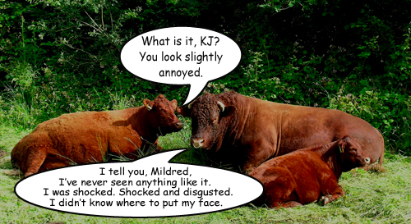
القوانين
الإهتمام الكبير بالطهارة والنظافة:
→ الطعام، الملابس والإستحمام
→ شرب بول الثور المقدس
→ لا حيوانات نجسة

Slide 23
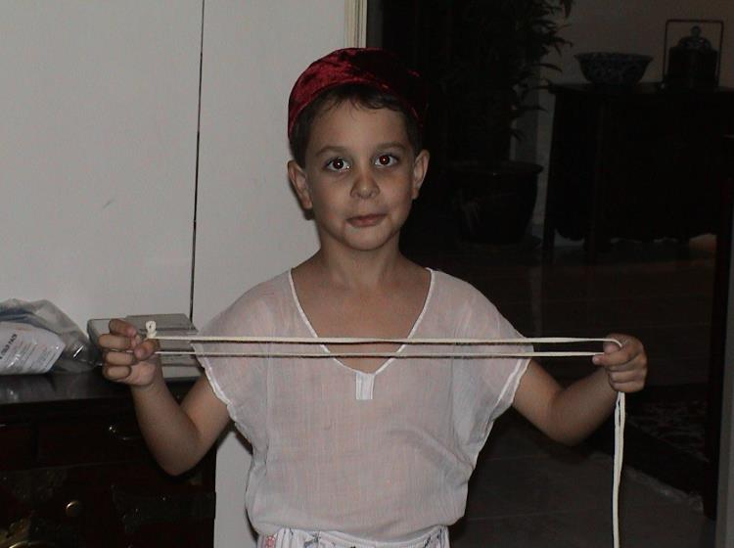
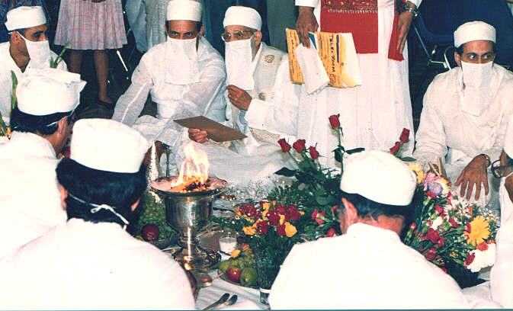
→ لبس السدرة البيضاء يدل على الطهارة
→ الكوستي مصنوع من صوف الحمل لتذكيرنا باحترام مملكة الحيوان
→ كالحاجز الذي يحميهم بسبب الطاقة الروحية الموجودة فيهم
→ أثناء إشعال بالنار يجب على المرء أن يرتدي حجابًا لمنع البصاق من تلويث النار.

Slide 24
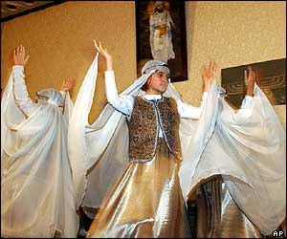
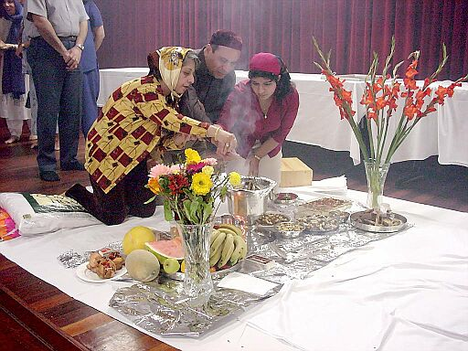
→ الزواج واجب لما للزواج من شأن كبير في الدين
→ يجب الإبتعاد قدر الإمكان عن الموتى

Slide 25
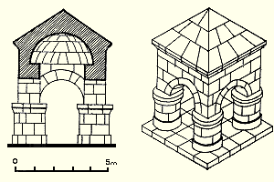
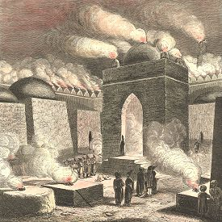
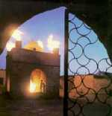
السكنى

Slide 26
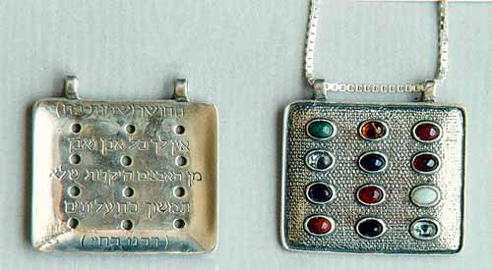
الكهنوت اللاوي
الطبيعة
المتطلبات
التفرد

Slide 27
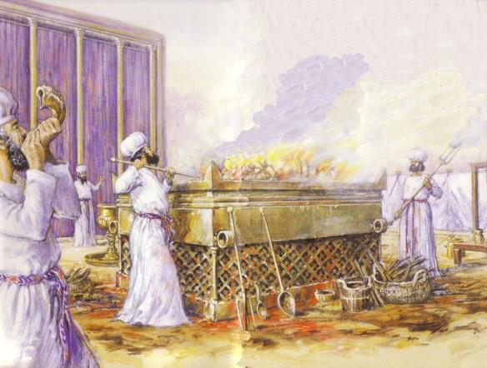
الطبيعة:
من هم الكهنة؟
رجال يقدمون الله لشعبه

Slide 28

من كان الكهنة ؟
179
الطبيعة
إبراهيم
الرجال الذين يقدمون الله لشعبه
نسل لاوي من خلال هارون
إسحق
يعقوب
رأوبين – لاوي – يهوذا .... الخ
كل الأسباط الأخرى
هارون
اللاويين
الكهنة
لا 21

Slide 29
Levi's Family Tree
125
202
شجرة عائلة لاوي
لاوي
جرشون
قهات
مراري
اللاويين
عمرام
الكهنة
رئيس الكهنة
مريم
هرون
موسى
قدما ناراً غريبة
فأماتهما الله
ناداب
أبيهو
العازار
إيثامار
مقتبس من خرائط الكتاب المقدس مانا
Manna
Notes:
1Chr. 6:1 The sons of Levi were Gershon, Kohath, and Merari.
1Chr. 6:2 The descendants of Kohath included Amram, Izhar, Hebron, and Uzziel.
1Chr. 6:3 The children of Amram were Aaron, Moses, and Miriam.
The sons of Aaron were Nadab, Abihu, Eleazar, and Ithamar.
4 Eleazar was the father of Phinehas.
Phinehas was the father of Abishua.
Ex. 6:20 Amram married his father’s sister Jochebed, and she gave birth to his sons, Aaron and Moses. (Amram lived to be 137 years old.)
_______
OS-02-Exodus-101
OS-03-Leviticus-189

Slide 30
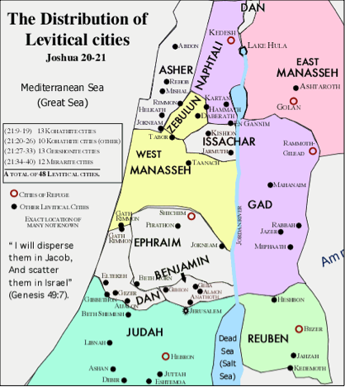
اللاويين
الإمتيازات
  لا يرثون الأرض
  يسكنون في 48 مدينة (6 مدن أخرى للجوء)
  يأخذون العشور
  في بعض الأحيان يتلقون غنائم المعارك

Slide 31
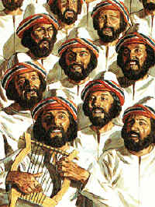
اللاويين
التعيين
عمر الخدمة
  25 - 50
  بعد سن 50 سنة
  نصف متقاعد، يخدم في مهمات محدودة
  20 - 50
    بعد أن أنشأ داود الموقع الدائم للتابوت

Slide 32
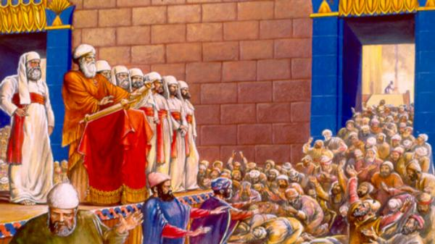
اللاويين
الواجبات
  الإنفصال عن بقية بني إسرائيل
  الموت عند محاولة الخدمة ككهنة

Slide 33
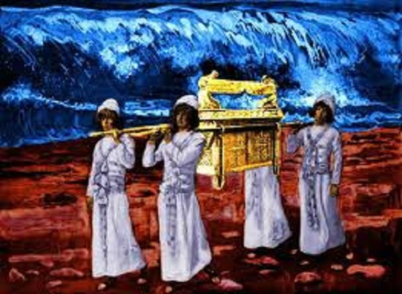
اللاويين
الخدمة في خيمة الإجتماع
  يحمل أبناء قهات أثاث خيمة الإجتماع
  يحمل أبناء جرشون الأغطية وباب الخيمة وباب القدس
  يحمل بنو مراري ألواح القدس والعوارض وأعمدة السور

Slide 34
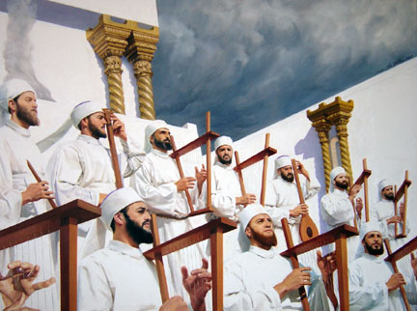
اللاويين
خلال حكم داود:
  الموسيقيون/المغنون
  حراس الأبواب، الخدمة في هيكل الرب
  أمناء الخزانة وغيرهم من المسؤولين

Slide 35
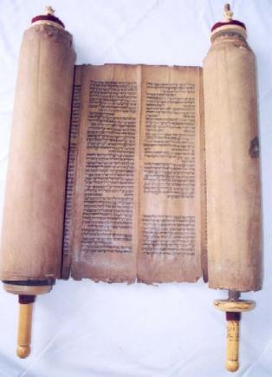
الكهنة
المقدمة / الخلفية
  من أيام ما بين امتلاك أرض كنعان وتأسيس الملكية
  التراخي العام في العبادة
      مثل صموئيل كان من أفرايم
      كاهن ميخا (قضاة 17، 18)

Slide 36

متطلبات سفر اللاويين ٢١:
179
ماذا يتطلب لكي تكون كاهنًا؟
طاهر طقسياً (1-4)
لا يحلقون شعر الرؤوس واللحى ولا يجرحون أجسادهم (5)
يحظر عليهم الزواج من مطلقة (7)
يحظر عليهم الزواج من زانية (7، 14)
غير مصاب بعاهة جسدية (17- 21)

Slide 37
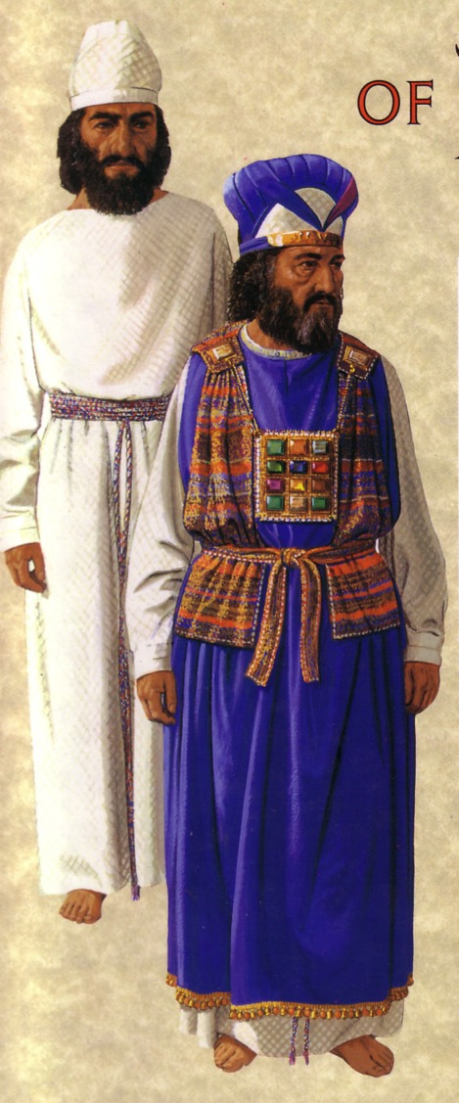
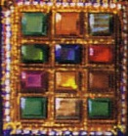
ملابس رئيس الكهنة
119ج
العمامة (لوحة من الذهب على الجبهة)
القميص المخرّم (قميص أبيض من الكتان الناعم)
الرداء الداخلي (كتان من الخصر إلى الفخذ)
الجبّة (زرقاء مع أجراس ورمانات)
الأفود (ذهبي، أزرق، وبنفسجي مع حجري جزع)
الحزام (حزام لتثبيت الملابس معًا)
صدرة القضاء (قطعة على الصدر)
الأوريم والتُمّيم
خروج 28

Slide 38
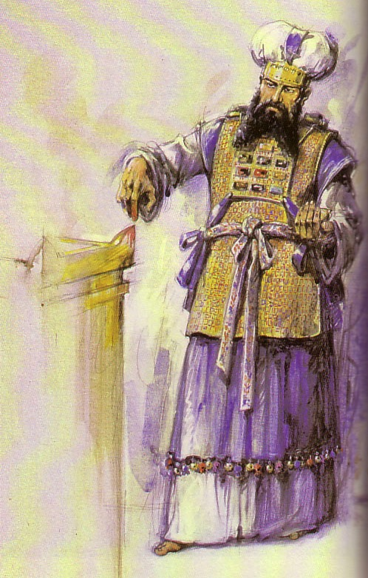
رسامة هارون وأبنائه
كهنة
لاوِيّين 8 - 10

Slide 39
تباين اللاويين والكهنة
132
لاويين
كهنة
من سلالة...
لاوي
هرون (أيضًا من نسل لاوي)
السكّان
كثير (المجموعة الأكبر)
قليل (مجموعة فرعية من اللاويين،
يش 21: 4)
الوظيفة
كهنة مساعدون وإشراف على أنشطة دينية مسموح بها خارج المكان المقدس: التعليم، الترنيم، قيادة العبادة، المسؤولين، الإدارة، والقضاء وحراس الباب
وسطاء بين الله وإسرائيل
وظيفتهم في تقديم
القربان
لم يقدموا ذبائح مع أنهم قدموا بخورًا
(تث 33: 10 ب)
يقدمون محرقات (تث 33: 10 ب)
موقع المسكن
شاسعة – عبر 35 مدينة بين الأسباط في الأجزاء الوسطى، والشمالية، والشرقية من إسرائيل (يش 21: 5- 7)
مقتصرة على 13 مدينة في يهوذا، وشمعون، وبنيامين القريبة من الهيكل
(يش 21: 4، 9- 13)

Slide 40
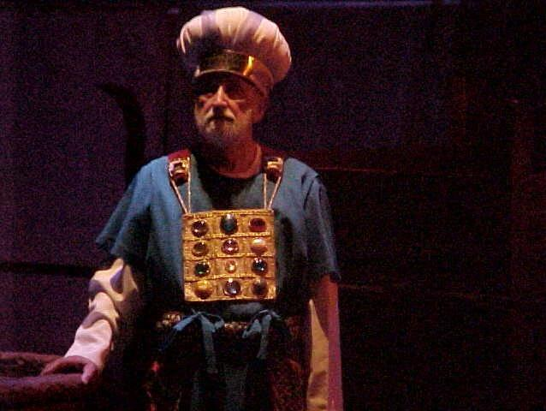
التفرد:
179
كيف اختلف كهنة إسرائيل
عن كهنوت الوثنيين؟
محددو النسب
معيّنون من الله
تدفع أجورهم من قبل المتعبدين
ليس لهم نصيب مع الأسباط
معايير عالية
يخدمون أسبوعين كلّ سنة

Slide 41
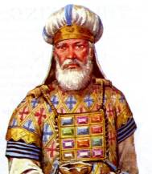
الكهنة
المقدمة والخلفية
  في سفر العدد
    معروفون بأنهم نسل هارون
  في سفر التثنية
    يعرفون بالكهنة الذين هم اللاويون أو الكاهن اللاوي
    نظراً لأن أجزاء مختلفة تنسب إلى الكهنة واللاويين
    لا يزال الكهنة واللاويين متمايزين
  في سفر يشوع
    يتم الحفاظ على التمييز بين الكهنة واللاويين بشكل واضح
نسل لاوي وهارون الذكور

Slide 42
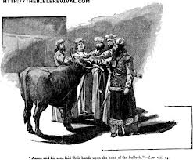
الكهنة
تعيين هارون وأبنائه
  تستغرق العملية كاملة سبعة أيام
  لم يكن على هارون وبنوه أن يخرجوا من القدس
  يشمل الإعداد ومسح الكهنة
  وتقديم الذبائح

Slide 43
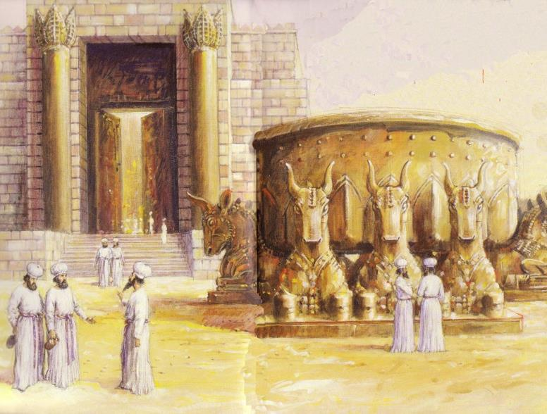
الكهنة
مسؤوليات الكهنة
  الحفاظ على الطهارة الإحتفالية
  تعليم شريعة الله لبني إسرائيل

Slide 44
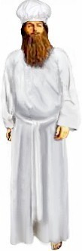
الكهنة
الواجبات بالإضافة إلى الإهتمام بالقدس
  العمل كقضاة في القرارات الصعبة
  تنظيم السيطرة على البرص
  حماية سفر الشريعة
  مساعدة موسى في احتفال تجديد العهد

Slide 45
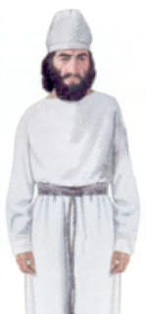
الكهنة
  الحصول على تعويض عن الخطأ إذا لم يكن
  للضحية أقرباء
  إجراء اختبار الزوجة غير الأمينة
  تعليم الشريعة لبني إسرائيل
في أيام يشوع حمل الكهنة تابوت الرب

Slide 46
الكهنة
قوانين التكريس
  يجب أن يكونوا مقدسين لأنهم يقدمون التقدمة المصنوعة للرب
  يجب ألا يحلقوا رؤوسهم أو أطراف لحاهم أو يقطعوا أجسادهم
  لا يجب أن يتزوجوا من مطلقات أو زانيات
  يجب أن يكونوا خالين من أي عيوب
  يجب الإمتناع عن تناول المشروبات الكحولية قبل أداء الواجب في القدس

Slide 47
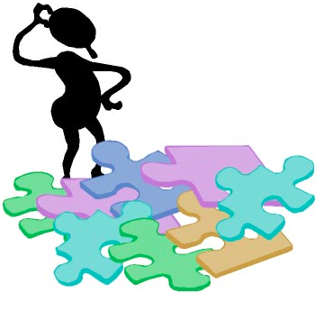
الكهنة
الإمتيازات
  لم يكن لهم نصيب في الأرض لكن كانت لهم ثلاث عشرة مدينة من أسباط يهوذا وشمعون وبنيامين
  أخذوا أجزاء من التقدمات التي لم تأكلها الذبيحة، أبكار الغنم والبقر وعشر أعشار اللاويين.
  في بعض الأحيان حصلوا على غنائم المعارك

Slide 48

رئيس الكهنة
هارون
التعيين
  سكب زيت المسحة على رأسه
  ارتداء الملابس الكهنوتية
القوانين
  لا يجوز له أن يكشف رأسه أو يمزق ثيابه
  بالنسبة للمرأة التي يتزوجها
    يجب أن تكون عذراء من شعبه
    لا يجب أن تكون أرملة أو مطلقة أو زانية
الواجبات
  الواجبات الروتينية مثل باقي الكهنة
  في يوم الكفارة
    يمثل شعب إسرائيل برش دم تيس الذبيحة على كرسي الرحمة
اليعازر
الإبن الأكبر

Slide 49

كهنوت يسوع المسيح

Slide 50

التعيين
1) معين من الله مع أنه هو الله (عب 5: 5)
2) معيَّن بقسم إلهي (عب 7: 21)

Slide 51

الواجبات
1) كفارة عن الخطية لمصالحة الإنسان مع الله
2) يشفع لشعب الله (عب 7: 25)

Slide 52
 | الكهنة الهارونيين | يسوع المسيح
الوراثة | يجب أن ينحدر من هارون من سبط لاوي | نسل يهوذا
الرتبة الكهنوتية | هارون | ملكي صادق
التعيين | من الله بدون قسم | من الله بقسم
الشخصية | الإنسان الخاطئ | ابن الإنسان الخالي من الخطية
الفترة | فترة الحياة | الأبدية
الواجبات | تقديم ذبائح حيوانية للتكفير عن الخطايا | تقديم نفسه كفارة عن الخطايا
مكان الخدمة | خيمة الإجتماع المتجولة أو الهيكل في أورشليم | خارج أورشليم
فعالية الذبيحة | تقدمة سنوية | مرة واحدة للجميع
تأثير الخدمة | ينال مغفرة خطايا اليهود سنوياً | نال مغفرة خطايا العالم إلى الأبد فتح باب الوصول إلى الله لجميع المؤمنين
العمل الحالي | لا يوجد | الشفاعة للمؤمنين عن يمين الله

Slide 53

كهنوت جميع المؤمنين

Slide 54

تعييننا
1) ورثة الموعد غير المتغير بحسب قصده (عب 6: 17)
2) كهنوت ملوكي ومختارين (1 بط 2: 9)

Slide 55

واجباتنا
1) تقديم ذبائح روحية مقبولة عند الله بيسوع المسيح (1 بط 2: 5)
2) إعلان فضائل الله العظيمة (1 بط 2: 9) ومشاركة خلاصه مع العالم (مت 28: 19-20)

Slide 56

قوانيننا
1) تطهير داخلي للمؤمن من خلال سكنى الروح القدس
2) تطهير خارجي للمؤمن من خلال الحياة المُقادة بالروح
على المؤمن أن:
أ) يحيا في البر (1 بط 2: 24)
ب) يحيا في القداسة (1 بط 1: 14-16)

Slide 57

مسكننا
نكون في العالم ولكننا لسنا منه (يوحنا 17: 13-19)

Slide 58

خلاصة
1. المؤمنون ذكوراً وإناثاً مدعوون كهنة مؤمنين اليوم
2. الأعمال الكهنوتية في العهد الجديد أسهل من تلك المرتبطة بكهنوت كل من الوثنيين والعهد القديم

Slide 59
أساسيات كهنوت العهد الجديد
أ) لا حاجة لوجود وسيط بشري بين الإنسان والله
ب) علاقة مباشرة وشخصية مع الله
ت) خدمة إله واحد متفوق لا مجموعة من الآلهة
ث)موقف أخلاقي من الله الأخلاقي الذي يبرر
ج) لا حاجة إلى ذبائح حيوانية للتكفير عن الخطايا، الذبائح هي التسبيح والصلوات والحياة التقية
ح) كهنوت يحتفل بالحياة كذبيحة لا الموت
خ) الواجب والإمتياز هو مواكبة الروح

Slide 60


لقد كان نير المسيح ثقيلاً لكن النير الذي أعطانا إياه هين والحمل خفيف. ليتنا نجد الراحة في جداولنا الزمنية وأنماط حياتنا المزدحمة حتى ونحن نخدم الله في حياتنا.

Slide 61

1 بطرس 2: 5
171
كونوا أنتم أيضاً مبنيين – كحجارة حية – بيتاً روحياً كهنوتاً مقدساً لتقديم ذبائح روحية مقبولة عند الله بيسوع المسيح

Slide 62
سؤالين
1. من لديه القول النهائي في الكنيسة؟
2. ما هو النمط الكتابي لقيادة الكنيسة؟

Slide 63

1. السلطة النهائية في الكنيسة المحلية تعود إلى
جماعة المؤمنين

Slide 64
سلطة الجماعة
غير موجود
في التأديب الكنسي (مت 18: 17)
  قل للكنيسة
في اختيار القادة (أع 6: 3)
  اختاروا منكم
في المحافظة على العقيدة السليمة
لأني تسلمت من الرب ما سلمتكم أنا أيضاً (1 كو 11: 23)
أيها الأحباء امتحنوا الأرواح (1 يو 4: 1)
تجتهدوا لأجل الإيمان (يهوذا 3)

Slide 65

هيكلية الكنيسة الأسقفية
(مبسط)
244أ
الأسقف
الأنجليكان
اللوثريون
الميثودست
الأرثوذكس
الكاثوليك
قس
قس
قس
شمامسة
شمامسة
شمامسة
الشعب
الشعب
الشعب

Slide 66

الهيكل المشيخي السفلي
244أ
المشيخة
قس
رئيسي
قس
رئيسي
قس
رئيسي
مجلس
شيوخ
مجلس
شيوخ
مجلس
شيوخ
الشعب
الشعب
الشعب

Slide 67

الهيكل المشيخي الأوسط
244أ
السينودس
المشيخة
المشيخة
قس
رئيسي
قس
رئيسي
قس
رئيسي
قس
رئيسي
قس
رئيسي
قس
رئيسي
مجلس
شيوخ
مجلس
شيوخ
مجلس
شيوخ
مجلس
شيوخ
مجلس
شيوخ
مجلس
شيوخ
الشعب
الشعب
الشعب
الشعب
الشعب
الشعب

Slide 68

الهيكل المشيخي الأعلى
244أ
المجمع العام
السينودس
السينودس
المشيخة
المشيخة
المشيخة
المشيخة
مجلس
شيوخ
مجلس
شيوخ
مجلس
شيوخ
مجلس
شيوخ
مجلس
شيوخ
مجلس
شيوخ
مجلس
شيوخ
مجلس
شيوخ
مجلس
شيوخ
مجلس
شيوخ
مجلس
شيوخ
مجلس
شيوخ
الشعب
الشعب
الشعب
الشعب
الشعب
الشعب
الشعب
الشعب
الشعب
الشعب
الشعب
الشعب

Slide 69

ماذا عن المعمدانيين؟
استقلالية الكنيسة المحلية

Slide 70

سؤالين
1. من لديه القول النهائي في الكنيسة؟
2. ما هو النمط الكتابي لقيادة الكنيسة؟

Slide 71

2. النمط الكتابي هو قيادة الكنيسة من قبل الشيوخ
236أ

Slide 72








القيادة المشتركة
236ت
الدعم الكتابي
مجموعة من الشيوخ:
مجموعة
مجموعة
  ليس
  شيخاُ واحداً
  لكن مجموعة

Slide 73

يقود الشيوخ منذ زمن موسى
48
قاد الشيوخ
مع موسى
1400 ق.م
اذهب واجمع شيوخ إسرائيل
وقل لهم
(خر 3: 16)

Slide 74

من قاد المجمع ؟
51
قاد الشيوخ
مع موسى
1400 ق.م
قاد
الشيوخ
المجمع
600 ق.م

Slide 75

دافع الله عن
القيادة الجماعية
عبر العصور
55
قاد الشيوخ
مع موسى
1400 ق.م
قاد
الشيوخ
المجمع
600 ق.م
شيوخ
العهد الجديد

Slide 76

أماكن
تذكر
الشيوخ
شيوخ = نظار = أساقفة = قسس
55
أورشليم (47 م)
اعمال ١١ : ٣٠ فَفَعَلُوا ذَلِكَ مُرْسِلِينَ إِلَى الْمَشَايِخِ بِيَدِ بَرْنَابَا وَشَاوُلَ.
أفسس (57 م)
اعمال ٢٠ : ١٧
١٧ وَمِنْ مِيلِيتُسَ أَرْسَلَ إِلَى أَفَسُسَ وَاسْتَدْعَى قُسُوسَ الْكَنِيسَةِ.
غلاطية (48 م)
اعمال ١٤ : ٢٣
٢٣ وَانْتَخَبَا لَهُمْ قُسُوساً فِي كُلِّ كَنِيسَةٍ ثُمَّ صَلَّيَا بِأَصْوَامٍ وَاسْتَوْدَعَاهُمْ لِلرَّبِّ الَّذِي كَانُوا قَدْ آمَنُوا بِهِ.
كريت (66 م)
تيطس ١ : ٥
٥ مِنْ أَجْلِ هَذَا تَرَكْتُكَ فِي كِرِيتَ لِكَيْ تُكَمِّلَ تَرْتِيبَ الأُمُورِ النَّاقِصَةِ، وَتُقِيمَ فِي كُلِّ مَدِينَةٍ شُيُوخاً كَمَا أَوْصَيْتُكَ.
فيلبي (62 م)
فيلبي ١ : ١
١ بُولُسُ وَتِيمُوثَاوُسُ عَبْدَا يَسُوعَ الْمَسِيحِ، إِلَى جَمِيعِ الْقِدِّيسِينَ فِي الْمَسِيحِ يَسُوعَ، الَّذِينَ فِي فِيلِبِّي، مَعَ أَسَاقِفَةٍ وَشَمَامِسَةٍ.
بنتس وغلاطية وكبدوكية وأسيا وبيثينية (64 م)
1 بط 5: 1 أطلب إلى الشيوخ الذين بينكم أنا الشيخ رفيقهم
أنظر 1: 1

Slide 77
ثلاث وظائف رعوية للشيوخ
236ت1
الإدارة
(الخدمة والرعاية والشهادة)
التعليم
1 تي 3: 2،
5: 17
1 تي 3: 1، 4-5،
5: 17
راعي - معلم
Episkopos =
Epi “فوق” +
skopos “النظر” =
“المراقبة”
أف 4: 11
الرعاية
(يحمي – يقود)
1 بط 5: 1-4
أع 20: 29، 35
1 تس 5: 12

Slide 78
كيف يرتبط الشيوخ بالشمامسة
236أ 6ب
النموذج الأول : الراعي الأساسي فوق الشمامسة
الراعي الأساسي
الشمامسة
غير كتابي

Slide 79
كيف يرتبط الشيوخ بالشمامسة
236أ 6ب
النموذج الثاني : الراعي الأساسي والشمامسة جنباً إلى جنب
الراعي الأساسي
الشمامسة
غير كتابي

Slide 80
كيف يرتبط الشيوخ بالشمامسة
236أ 6ب
النموذج الثالث : الشمامسة يقودون الشيوخ/القسس
الشمامسة
غير كتابي
القسس

Slide 81
كيف يرتبط الشيوخ بالشمامسة
236أ 6ب
النموذج الرابع : مجلس الشيوخ يقود مجلس الشمامسة
الشيوخ
الشمامسة

Slide 82
كيف يرتبط الشيوخ بالشمامسة
236أ 6ب
الرسل فوق السبعة
الرسل
ش ش ش
ش ش ش
ش
ش ش
ش ش
ش ش
ش ش
ش
“السبعة”
أع 21: 8

Slide 83
كيف يرتبط الشيوخ بالشمامسة
236أ 6ب
النموذج الخامس : لجان الشيوخ والشمامسة
الشيوخ
ش ش ش
ش ش ش
ش
ش ش
ش ش
ش ش
ش ش
ش

Slide 84




ألا يمكن للكنيسة بهدف التغيير إلى الهيكلية الكتابية أن تطلق على الشمامسة الحاليين اسم الشيوخ فقط؟
84أ و90
Deacon
Deacon
شيخ
شيخ

Slide 85
تباينات الشيخ - الشماس
84أ
لا. هناك عدة فروقات بينهم
الشماس
الشيخ
المؤهلات
الشخصية
الشخصية + التعليم
الدور (الموهبة)
التدبير
الرعاية
وقت الإنشغال
كثير
أكثر اتساعاً
السن
أصغر
أكبر

Slide 86


ماذا عن مؤهلات الشيوخ ؟
224

Slide 87

إن القيادة بواسطة الشيوخ وسلطة الجماعة ليسا متناقضين
90ذ

Slide 88

جرّب اليونانيون الديمقراطية
لكل شخص صوت
عدا النساء طبعاً
مرحى
مرحى
رائع
رائع
ولا الفقراء طبعاً
لا يستطيع العبيد
التصويت طبعاً
مرحى
مرحى
رائع
رائع
لكل شخص صوت
ولا أحد تحت سن الثلاثين بالطبع
مرحى
رائع
رائع

Slide 89

— الفكرة الرئيسية —
السلطة النهائية في الكنيسة المحلية تقع على عاتق الجماعة ولكن يجب أن يُقاد هؤلاء من قبل شيوخ

Slide 90

So What?
ماذا إذاً؟

Slide 91
نقاط عملية
سلطة الجماعة تعني ...
  هذه كنيستي ...
  فما هو دورك الفريد في كنيستك؟
قيادة الشيوخ تعني ...
  يجب أن يكون لديَّ توقعات واقعية من الشخص الذي يرعاني ...
  حاجتي العظمى غلى راعي – وليس منظم

Slide 92

ماذا عن القادة اليوم؟
السيد شماس
رجل جيد لعمل صعب

Slide 93
القائمة الإلهية لمواصفات الشماس
1 تيموثاوس 3: 8-13

Slide 94
1 تيموثاوس 3: 1-13
نظرة عامة
مؤهلات الشيخ 1-7
مؤهلات الشماس 8-13
الشمامسة 8-10
الزوجات 11
الشمامسة 12-13

Slide 95
ذوي وقار
1 تيموثاوس 3: 8

Slide 96
مُخلِص
لا ذوي لسانين

Slide 97
غير مولعين بالخمر الكثير
الذي يجلس طويلاً إلى الخمر
عصير العنب المختمر
غير مخمور
في الكتاب المقدس يحرم شرب الخمر الكثير والسُكر

Slide 98
غير طامعين بالربح القبيح
غير محبين للفضة
غير طماعين – الرغبة بما هو أكثر
1 بطرس 5: 2
الماديات ليست أولويته
ليس مرتزقًا - يخدم مقابل المال

Slide 99

يتمسك بالحقائق العميقة
معرفة كلمة الله
يشبه المسيح أكثر فأكثر
عبرانيين 7: 26
أفسس 4: 15 – 5: 12

Slide 100

مُمتَحَن (بلا لوم)
شخص لا توجد ضده أي تهمة مشروعة للأفعال الخاطئة في الكلام والأفعال.
فوق الشبهات
سمعة حسنة

Slide 101
بلا لوم

Slide 102
ماذا عن زوجات الشمامسة؟

Slide 103
يجب أن تكون زوجة الشماس ...
ذوات وقار
غير ثالبات
صاحيات
أمينات
هذه الصفات الأربع توازي تلك التي للشمامسة في الآية 8

Slide 104

... أن يكونوا ذوي وقار بالطريقة التي يعيشون بها
السلوك الوقور والمناسب في كل مجالات الحياة للشخص الذي يدعي أنه يعبد الله

Slide 105
... لا ينبغي أن يكونوا مفترين
الإفتراء - الإتهام الكاذب والغيبة
نميمة خبيثة - نشر قصص عن الآخرين سواء كانت صحيحة أو خاطئة

Slide 106
غير مولعين بالخمر الكثير
مسيطر عليه، مخموراً، عبداً لِ
كانت النساء تعيش في ثقافة وثنية حيث كان السكر عادياً

Slide 107
.... تعليم ما هو صالح
تعليم ما هو صالح
صالحة - جميلة وجذابة
صالحة أخلاقيًا بمعنى ما هو صحيح وعادل.

Slide 108
بعل امرأة واحدة
حرفياً: امرأة واحدة للرجل
الثقافة
- النجاسة الجنسية - الطلاق
كان المؤمنون مدعوون للخروج
السياق: الشخصية الأخلاقية

Slide 109

أنظر إلى المرأة الصحيحة

Slide 110
أولاده
الأولاد = الأولاد داخل البيت
مؤمنون
تحت سلطانه
1 تيموثاوس 3: 12 مدبرين أولادهم وبيوتهم حسناً (راجع الشيوخ في ع4)

Slide 111
الضفدع في المقلاة

Slide 112
مكافآت الشماس
لأن الذين تشمسوا حسناً يقتنون لأنفسهم درجة حسنة وثقة كبيرة في الإيمان الذي بيسوع المسيح (ع 13)
الله
البشر

Slide 113
أعضاء العرض التقديمي الأصليين للمجموعة
الكهنة
تقديم: غريس يو سوو هوا
ميلفين كوه
ليم لاي كوان
ونغ تشين هيو

Slide 114
Black

Slide 115


خلفيات العهد القديم at BibleStudyDownloads.org
أحصل على هذا العرض التقديمي مجاناً
Notes:
NT Survey (ns)

